Slide 1
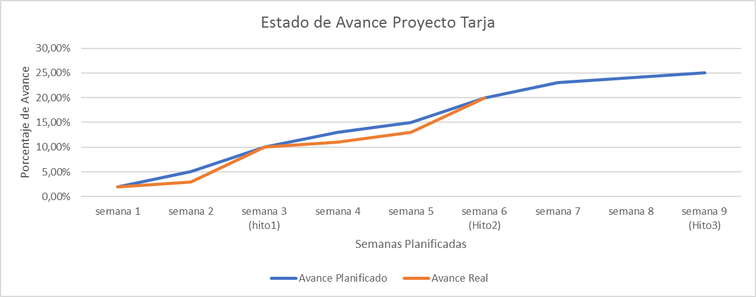
Avance Proyecto Tarja Móvil – Hito2
Equipo
Presupuesto
Tiempo
% Avance
Alejandro Adam – Jefe de Proyecto Saam
Guillermo Enríquez- DBA – seguridad Saam
Rene López – Networking Saam
Karina Salinas – Comunicaciones Saam
Andrés Caro – Infraestructura
Franco Caamaño– Desarrollo
Rodrigo yañez – Lider de desarrollo
Carolina Gomez – Desarrollo
Gasto Actual :
Gasto Esperado :
Total : 44 semanas
Transcurrido : 6 semanas
Restantes. : 38 semanas
Avance Real: 18%
Desviación: 0%
Descripción
Desarrollar una aplicación móvil para Saam Extraportuario que permita automatizar el proceso tarja con el fin automatizar y obtener el informe tarja en el menor tiempo posible.
vicios de Mesa de Ayuda y Soporte en terreno, bajo buenas prácticas y estándares mundiales (ISO 9000 - ISO 20000), y cobertura a nivel LATAM, incluidas ubicaciones de SAAM en Chile y Costa Rica.
Actividades Realizadas
Beneficios
Con el fin de mitigar los riesgos de cobertura WIFI (Riesgo3)se realizaron estudios de cobertura en los terminales de Placilla y de San Antonio.
Con el fin de mitigar el riesgo de falta de equipos Tablet (riesgo 4). Se realizo evaluación técnica y comportamiento en los terminales con el fin de buscar la mejor alternativa.
Capacitar al personal de desarrollo en programación orientada a aplicaciones móviles (Riesgo1)
Permitió evaluar alternativas de mejora de cobertura en los patios donde se realizará la tarja. Se establece que la aplicación móvil debe ser asincrónica.
Se realizo evaluación técnica, con análisis de comportamiento en los terminales con los distintos modelos de Tablet facilitadas por las empresas participantes. Como resultado se genero OC para la empresa Borealtech para la compra de 9 equipos modelo Tablet Explore M60.
Se realiza curso de capacitación en ASP.NET y en android estudio.
Próximas Actividades
Riesgos y Problemas
Se inicia desarrollo ambiente web modulo planificación para ello se requiere, acceso usuario con login y password; base de datos, modulo planificación desconsolidado.
Entregar descripción de los módulos en tarja móvil con prototipo móvil
1

